Slide 1
序章のストーリー
清原は市役所に勤務する新社会人
清原は、市が主催するイベントの参加人数をできるだけ正確に予測したくて、研究室の先輩 さやかのもとを訪れる
さやかは清原に機械学習全般について教える

Slide 2
機械学習の概要（序章）
p.8 3コマ目

Slide 3
人工知能・機械学習・深層学習
人工知能
探索
機械学習
推論
SVM
深層学習
知識表現
勾配ブースティング
DBN
CNN
RNN
人工知能
現在、人が行っている知的な判断を代わりに行う技術
機械学習
大量のデータから予測や判断を行うモデルを作成する技術
深層学習はその一手段
ある種の

Slide 4
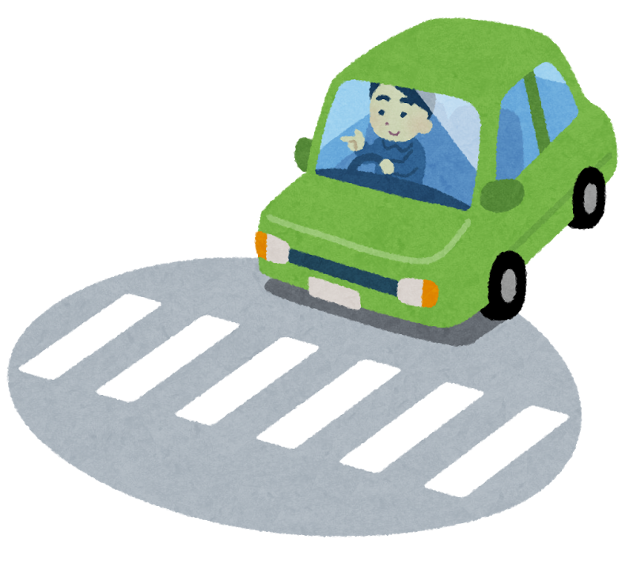

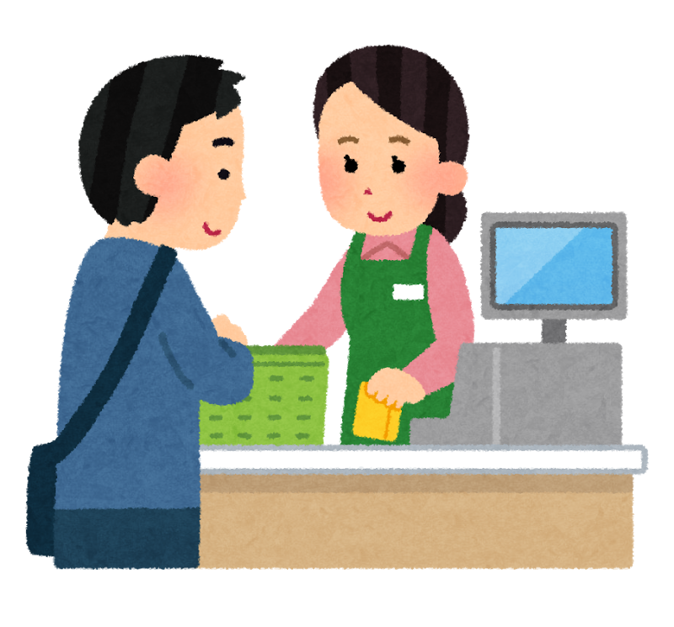
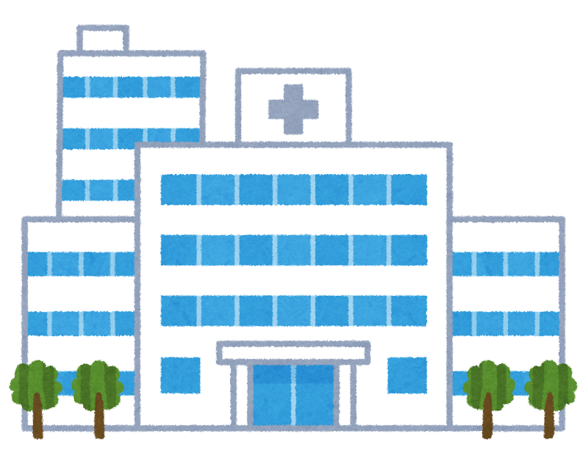
機械学習の位置づけ
判断
予測
分析
モデル
機械学習
ビッグデータ

Slide 5
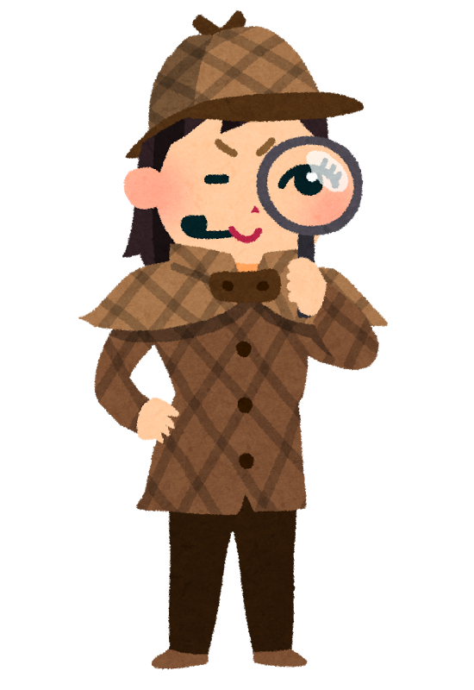
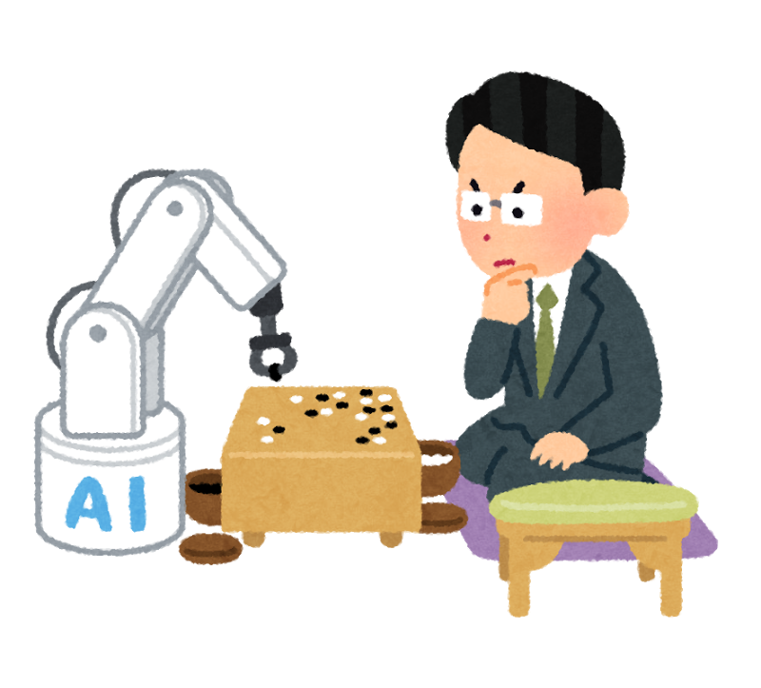
機械学習の分類
3章 評価
機械学習
1章 回帰
2章 ロジステック識別、決定木
4章 ディープラーニング
5章 アンサンブル学習
6章 クラスタリング、行列分解
教師あり学習
中間的学習
教師なし学習
正解付きデータ
正解なしデータ
勝利
⇓
報酬
年齢 | 性別 | 時刻 | 購入
35 | 男 | 16 | Yes
24 | 男 | 9 | Yes
22 | 女 | 21 | No
長さ | 幅 | 重さ
15 | 6 | 16
24 | 8 | 19
32 | 7 | 18
強化学習

